Slide 1



Slide 2
توجيهات تنظيمية لتدبير حصص الأسبوع الرابع
تخصص الحصص لتقديم أنشطة الأسبوع و المراجعة والتوليف؛
بالموازاة مع انشغال المتعلمين بأنشطة المراجعة يتم تمرير روائز الطلاقة و التحدث فرديا؛
يمرر الأستاذ(ة) 5 إلى 6 متعلمين خلال كل حصة بما يضمن استكمال التمرير خلال الأسبوع؛
تمرر روائز الطلاقة و التحدث خلال جلسة واحدة؛
بالنسبة للمتعلمين في وضعية إعاقة يكيف الأستاذ(ة) روائز الطلاقة و التحدث حسب نوع القصور؛
تصحح أنشطة المراجعة والتوليف بشكل جماعي؛
قبل الشروع في تقويم الطلاقة والتحدث يتم فصل الحاسوب عن المسلاط؛

Slide 3


Slide 4






تعيين تلميذ(ة) للإجابة
توجيهات و شرح التعليمات
عرض فيديو
المرور بين الصفوف للمساعدة و تصحيح الإنجازات
عمل في ثنائيات
نهاية الشريط، المرور إلى الشريحة الموالية.

Slide 5
تنظيم حصص الأسبوع الرابع
اليوم 4 -
اليوم1 -
نشاط اعتيادي
ورشة الكتابة: إنتاج كتابي
تقويم الطلاقة والتحدث
نشاط اعتيادي
المعجم / الأساليب
تقويم الطلاقة والتحدث.
اليوم 5 -
اليوم2 -
نشاط اعتيادي
ورشة الكتابة: إنتاج كتابي
تقويم الطلاقة والتحدث
نشاط اعتيادي
قراءة : ما قبل القراءة: التوقع والتحقق
تقويم الطلاقة والتحدث
اليوم 6 -
اليوم 3 -
نشاط اعتيادي
مراجعة توليف (شكل وفهم/ لغة وإنتاج كتابي)
نشاط اعتيادي
ورشة الكتابة: الصرف والتحويل .
تقويم الطلاقة والتحدث.
Révision
Lecture offerte

Slide 6







هيكلة حصة اليوم
- 01 انشطة اعتيادية
إملاء
- 02 ورشة الكتابة – الإنتاج الكتابي
كتابة نص حجاجي
- 03الطلاقة و التحدث
تقويم مكتسبات المرحلة الخامسة

Slide 7

عند نهاية الحصة
على الأقل 80% من المتعلمين سيكونون قادرين على:
كتابة كلمات تتضمن همزة متطرفة؛
كتابة نص حجاجي؛

Slide 8

افتتاح الحصة
افتتاح الحصة
ترحيب
نشاط اعتيادي : إملاء.

Slide 9

مرحبا بكم ، سنبدأ حصة اللغة العربية.
اختــتام الحــصة
ورشة الكتابة
ورشة القراءة
افتتاح الحصة

Slide 10


ضعوا اللوحة على الطاولة ، الكراسة والدفتر والمقلمة في القمطر
اختــتام الحــصة
ورشة الكتابة
ورشة القراءة
افتتاح الحصة

Slide 11

سنشرع في نشاط إملائي. خدوا ألواحكم
اختــتام الحــصة
ورشة الكتابة
ورشة القراءة
افتتاح الحصة
إملاء.

Slide 12
أتمموا الكلمات بالهمزة المتطرفة المناسبة
اختــتام الحــصة
ورشة الكتابة
ورشة القراءة
افتتاح الحصة
سَما.... – قارِ.... – مَلْجَـــ.... – تَكافُـــ....

Slide 13
صححوا. لماذا كتبت على السطر و على الياء وعلى الألف و على الواو في هذه الكلمات؟
اختــتام الحــصة
ورشة الكتابة
ورشة القراءة
افتتاح الحصة
سَماءٌ – قارِئٌ – مَلْجَـــــأٌ – تَكافُـــــؤٌ

Slide 14
أتمموا الكلمات بالهمزة المتطرفة المناسبة
اختــتام الحــصة
ورشة الكتابة
ورشة القراءة
افتتاح الحصة
دُعا.... – شاطِــ.... – بَدَ....– جُزْ....

Slide 15
صححوا. لماذا كتبت على السطر و على الياء وعلى الألف في هذه الكلمات؟
اختــتام الحــصة
ورشة الكتابة
ورشة القراءة
افتتاح الحصة
دُعاءٌ – شاطِــئٌ – بَدَأَ– جُزْءٌ

Slide 16
أتمموا الكلمات بالهمزة المتطرفة المناسبة
اختــتام الحــصة
ورشة الكتابة
ورشة القراءة
افتتاح الحصة
تَوَضَّـــــ.... – لُـــؤْلُــــــ.... – مَلْجَــ....– شَيْ....

Slide 17
صححوا. لماذا كتبت على الألف و على الواو وعلى السطر في هذه الكلمات؟
اختــتام الحــصة
ورشة الكتابة
ورشة القراءة
افتتاح الحصة
تَوَضَّـــــأَ – لُـــؤْلُــــــؤٌ – مَلْجَــــأٌ– شَيْءٌ

Slide 18
ورشة الكتابة - الإنتاج الكتابي
ورشة الكتابة - الإنتاج الكتابي
كتابة نص حجاجي

Slide 19
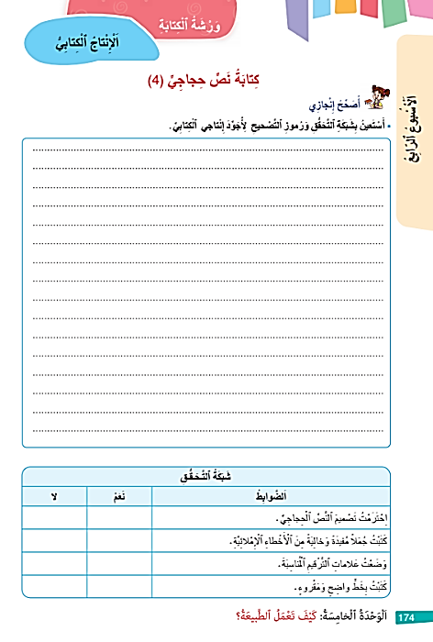
سأوزع عليكم أوراق التحرير.
اختــتام الحــصة
ورشة الكتابة
ورشة الكتابة
افتتاح الحصة

Slide 20
لنتذكر بعض معايير التصحيح و الكتابة. من يقرأ إنتاجه؟
اختــتام الحــصة
ورشة الكتابة
ورشة القراءة
افتتاح الحصة

Slide 21
سأمنحكم فرصة لتصحيح أخطائكم.
اختــتام الحــصة
ورشة الكتابة
ورشة القراءة
افتتاح الحصة
اَلرَّمْزُ | ماذا يَعْني؟ | كَيْفَ أُصَحِّحُ؟
"ن" | اَلْكَلِمَةُ لَيْسَتْ في مَكانِها الصَّحيحِ. | أضع ﭐلْكَلِمةَ في مَوْضِعِها ﭐلصحيح.
"م" | خَطَأٌ فِي كِتابَةِ ﭐلْكَلِمَةِ | أَكْتُبُ ﭐلْكَلِمَةَ بِشَكْلٍ صَحيحٍ.
"ت" | عَلاماتُ ﭐلتَّرْقيمِ ناقِصَةٌ | أضَعُ عَلامَةَ ﭐلتَّرْقيمِ ﭐلْمُناسِبَةَ.
"ڪ" | كَلِمَة غَيْرُ مُناسِبَةٍ | أخْتَارُ كَلِمَةً أَفْضَلَ.
"ر" | اَلجُمَلُ غَيْرُ مُتَرابِطَةٍ | أرْبِطُ ﭐلْجُمَل بِ (وَ، ثُمَّ، فَ، لِأَنَّ ...)
✓ | أحْسَنْتَ! | أَسْتَمِرُّ عَلى نَفْسِ الْمِنْوالِ.

Slide 22
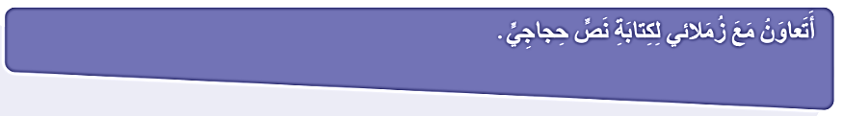
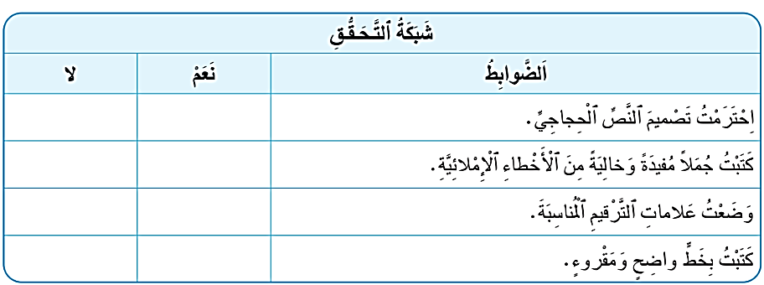
الآن سنشتغل جماعيا على إنتاج نص حجاجي مع احترام التصميم الذي تدربنا عليه ( نشاط تفاعلي على السبورة 15 دقيقة).
اختــتام الحــصة
ورشة الكتابة
ورشة القراءة
افتتاح الحصة

Slide 23

دوّنوا النص على كراساتكم الصفحة 175 قصد المراجعة. من يقرأ؟
اختــتام الحــصة
ورشة الكتابة
ورشة القراءة
افتتاح الحصة

Slide 24
إليكم نموذجا آخر. دونوه على دفاتركم للمراجعة.
اختــتام الحــصة
ورشة الكتابة
ورشة القراءة
افتتاح الحصة
يُعَدُّ ٱلْماءُ مِنْ أَهَمِّ ٱلثَّرَواتِ ٱلطَّبيعِيَّةِ ٱلَّتي تَعْتَمِدُ عَلَيْها جَميعُ ٱلْكائِناتِ ٱلْحَيَّةِ. وَقَدِ ٱخْتَلَفَتِ ٱلْآراءُ حَوْلَ أَهَمِّيَّةِ تَرْشيدِ ٱسْتِهْلاكِهِ؛ فَبَعْضُ ٱلنّاسِ يَرَوْنَ أَنَّهُ أَمْرٌ ضَرورِيٌّ، في حينِ يَعْتَقِدُ آخَرونَ أَنَّ ٱلْماءَ مُتَوَفِّرٌ وَلا حاجَةَ إِلى ٱلتَّقْليلِ مِنِ ٱسْتِعْمالِهِ.
يَعْتَقِدُ ٱلْمُعارِضونَ لِفِكْرَةِ ٱلتَّرْشيدِ أَنَّ ٱلسُّدودَ وَٱلْأَنْهارَ تُوَفِّرُ كَمِّيّاتٍ كَبيرَةً مِنَ ٱلْماءِ، لِذَلِكَ لَا يَرَوْنَ ضَرورَةً لِلتَّقْليلِ مِنِ ٱسْتِهْلاكِهِ. وَلَكِنَّ هَذا ٱلرَّأْيَ لا يُراعي فَتَراتِ ٱلْجَفافِ وَتَزايُدَ ٱلْحاجَةِ إِلى ٱلْماءِ.
أَمّا أَنا فَأُؤَيِّدُ تَرْشيدَ ٱسْتِهْلاكِ ٱلْماءِ، لِأَنَّ ٱلْماءَ ثَرْوَةٌ حَيَوِيَّةٌ وَمَحْدودَةٌ. كَما أَنَّ تَبْذيرَهُ يُؤَدِّي إِلى نَقْصِ ٱلْمَوارِدِ ٱلْمائِيَّةِ وَيُهَدِّدُ حَقَّ ٱلْأَجْيالِ ٱلْقادِمَةِ في ٱلاِسْتِفادَةِ مِنْها. وَمِنْ جِهَةٍ أُخْرى، فَإِنَّ تَرْشيدَ ٱسْتِهْلاكِ ٱلْماءِ يُساعِدُ عَلى مُواجَهَةِ ٱلْجَفافِ وَضَمانِ تَوَفُّرِ ٱلْماءِ لِلشُّرْبِ وَٱلسَّقْيِ وَمُخْتَلَفِ ٱلاِسْتِعْمَالاتِ ٱلْيَوْمِيَّةِ.
إِنَّ تَرْشيدَ ٱسْتِهْلاكِ ٱلْماءِ سُلوكٌ ضَرُورِيٌّ يَجِبُ أَنْ يَلْتَزِمَ بِهِ ٱلْجَميعُ. لِذَلِكَ يَنْبَغي ٱلْمُحافَظَةُ عَلى هَذِهِ ٱلثَّرْوَةِ بِتَجَنُّبِ ٱلتَّبْذيرِ وَإِصْلاحِ ٱلتَّسَرُّباتِ وَٱسْتِعْمالِ ٱلْماءِ بِعَقْلانِيَّةٍ وَمَسْؤُولِيَّةٍ.

Slide 25
الآن ستكتبون نصا حجاجيا جديدا. من يقرأ وضعية الإنتاج؟
اختــتام الحــصة
ورشة الكتابة
ورشة القراءة
افتتاح الحصة
يَرى بَعْضُ ٱلْأَشْخاصِ أَنَّ حِمايَةَ ٱلْغابَاتِ وَإِعادَةَ تَشْجيرِها أَمْرٌ ضَرورِيٌّ، بَيْنَما يَعْتَقِدُ فَريقٌ آخَرُ أَنَّ هُناكَ قَضايَا أَكْثَرَ أَهَمِّيَّةً تَسْتَحِقُّ ٱلاِهْتِمامَ.
- اُكْتُبْ نَصّاً حِجاجِيّاً مِنْ 80 إِلى 100 كَلِمَةٍ حَوْلَ أَهَمِّيَّةِ ٱلْغاباتِ.

Slide 26
معكم 20دقيقة للإنجاز على دفاتركم. أثناء دلك نواصل تقويم الطلاقة و التحدث.
اختــتام الحــصة
ورشة الكتابة
ورشة القراءة
افتتاح الحصة
يَرى بَعْضُ ٱلْأَشْخاصِ أَنَّ حِمايَةَ ٱلْغابَاتِ وَإِعادَةَ تَشْجيرِها أَمْرٌ ضَرورِيٌّ، بَيْنَما يَعْتَقِدُ فَريقٌ آخَرُ أَنَّ هُناكَ قَضايَا أَكْثَرَ أَهَمِّيَّةً تَسْتَحِقُّ ٱلاِهْتِمامَ.
- اُكْتُبْ نَصّاً حِجاجِيّاً مِنْ 80 إِلى 100 كَلِمَةٍ حَوْلَ أَهَمِّيَّةِ ٱلْغاباتِ.

Slide 27
يتم فصل جهاز الحاسوب عن المسلاط.

Slide 28


Slide 29
رائز الطلاقة

Slide 30
موجهات تمرير رائز الطلاقة
يجلس المتعلم في وضعية تمكنه من القراءة في الحاسوب؛
يظهر الأستاذ(ة) على شاشة الحاسوب فقرة القراءة ( mode diaporama)؛
تمنح 30 ثانية للمتعلم للاطلاع على الفقرة قبل الانطلاق في القراءة؛
إذا تدارك المتعلم (دون أي مساعدة) وصحح الكلمة، لا يحتسب خطأ؛
يتم تسجيل عدد الكلمات المقروءة وعدد الأخطاء التي ارتكبها المتعلم في المكان المناسب على شبكة التفريغ؛
يتم تنقيط الطلاقة وفق سلم تنقيط على 10؛
تسجل نتيجة المتعلم في الطلاقة مباشرة على الشبكة وفق معايير التصحيح؛

Slide 31
معايير تصحيح الطلاقة
3ن | قرأ الفقرة باسترسال تام مع احترام تام لعلامات الترقيم. | الاسترسال
2ن | قرأ الفقرة باسترسال مع تعثرين في بعض الجمل.
1ن | لم يقرأ الفقرة باسترسال : قراءة متقطعة – تهجئة الكلمات
5ن | ارتكب أقل قطعا من 5 أخطاء. | الدقة
4ن | ارتكب ما بين 5 و8 أخطاء.
3ن | ارتكب ما بين 9 و12 خطأ.
2ن | ارتكب أكثر من 12 خطأ
2ن | قراءة معبرة بنبر و تنغيم مناسب. | التعبيرية
1ن | قراءة معبرة نسبيا.
0ن | قراءة غير معبرة.

Slide 32
تعَدُّ ٱلْبِحارُ وَٱلْمُحيطَاتُ ثَرْوَةً طَبيعِيَّةً هائِلَةً تُوَفِّرُ فَوائِدَ جَمَّةً لِلْإِنْسانِ وَٱلْبيئَةِ. فَهِيَ تُنَظِّمُ مُناخَ ٱلْكُرَةِ ٱلْأَرْضِيَّةِ وَتُخَفِّفُ مِنْ حِدَّةِ ٱلِاحْتِباسِ ٱلْحَرارِيِّ، كَما تُنْتِجُ جُزْءاً كَبيراً مِنَ ٱلْأُوكْسِجينِ ٱلَّذي نَتَنَفَّسُهُ بِفَضْلِ ٱلطَّحالِبِ ٱلْمِجْهَرِيَّةِ. وَتَعيشُ في أَعْماقِها أَنْواعٌ لا تُحْصى مِنَ ٱلْكائِناتِ ٱلْحَيَّةِ، مِمّا يُسْهِمُ في ٱلْحِفاظِ عَلى ٱلتَّنَوُّعِ ٱلْبِيُولوجِيِّ وَٱلتَّوازُنِ ٱلْبيئِيِّ. كَما تُشَكِّلُ مَصْدَراً أَساسِيّاً لِلْغِذاءِ مِنْ خِلالِ ٱلثَّرْوَةِ ٱلسَّمَكِيَّةِ ٱلْمُتَنَوِّعَةِ، وَتُيَسِّرُ حَرَكَةَ ٱلتِّجارَةِ ٱلدَّوْلِيَّةِ عَبْرَ ٱلْمِلاحَةِ ٱلْبَحْرِيَّةِ. وَتُوَفِّرُ ٱلْبِحارُ وَٱلْمُحيطَاتُ فَضاءً رَحْباً لِلسِّياحَةِ. لِذَلِكَ يَجِبُ حِمايَتُها مِنَ ٱلتَّلَوُّثِ وَٱلصَّيْدِ ٱلْجَائِرِ.

Slide 33
وضعية تقويم التحدث

Slide 34
موجهات تمرير رائز التحدث
يظهر الأستاذ(ة) وضعية التحدث على شاشة الحاسوب؛
تمنح 30 ثانية للمتعلم لقراءة الوضعية وفهم التعليمة؛
تخصص دقيقتان على الأكثر لكل متعلم لأخذ الكلمة ؛
تكون كل الإجابات باللغة العربية الفصيحة؛
يتم تنقيط التحدث وفق سلم تنقيط على 10؛
يتم تسجيل نتيجة كل متعلم في شبكة التفريغ فور انتهاء التحدث وفق معايير التصحيح؛

Slide 35
معايير تصحيح وضعية التحدث
الرمز | المؤشرات |  | التنقيط
PO2 | إبداء الرأي و تعليله | تقديم ثلاث تعليلات مناسبة. | 3ن | من 0 إلى 3
 |  | تقديم تعليلين مناسبين. | 2ن
 |  | تقديم تعليل واحد فقط. | 1ن
 | تقديم توجيهات ونصائح | تقديم ثلاث نصائح. | 3ن | من 0 إلى 3
 |  | تقديم نصيحتين. | 2ن
 |  | تقديم نصيحة واحدة. | 1ن
 | التحدث باسترسال. | ثلاثة توقفات على الأكثر (10 ثوان لكل توقف). | 2ن | من0 إلى 2
 |  | أكثر من أربعة توقفات. | 1ن
 | عدم ارتكاب أخطاء لغوية. | 4 أخطاء على الأكثر. | 2ن | من 0 إلى 2
 |  | أكثر من 5 أخطاء | 1ن
المجموع |  |  |  | 10

Slide 36
يَقومُ بَعْضُ ٱلْأَشْخاصِ بِإِلْقاءِ ٱلْقُمامَةِ وَٱلنّفاياتِ في ٱلشَّوارِعِ وَٱلْأَماكِنِ ٱلْعامَّةِ بَدَلَ وَضْعِها في ٱلْحاوِياتِ ٱلْمُخَصَّصَةِ لَها.
تَحَدَّثْ عَنْ هَذا ٱلتَّصَرُّفِ مُسْتَعيناً بِٱلْأَسْئِلَةِ ٱلتّالِيَةِ:
1- ما رَأْيُك في هَذِهِ ٱلسُّلوكاتِ؟ مُتَّفِقٌ مَعَها / غَيْرُ مُتَّفِقٍ مَعَها.
2- لِماذا؟ أُذْكُرْ ثَلاثَةَ تَعْليلاتٍ مُوَظِّفاً أَساليبَ ٱلتَّعْليلِ ٱلْمُناسِبَةِ.
3- بِماذا تَنْصَحُ هَؤلاءِ ٱلْأَشْخاصَ؟ أُذْكُرْ ثَلاثَ نَصائِحَ مُناسِبَةٍ.

Slide 37
تصحيح جماعي للنص الحجاجي

Slide 38
لنصحح. من يقرأ إنتاجه؟
اختــتام الحــصة
ورشة الكتابة
ورشة القراءة
افتتاح الحصة
يَرى بَعْضُ ٱلْأَشْخاصِ أَنَّ حِمايَةَ ٱلْغابَاتِ وَإِعادَةَ تَشْجيرِها أَمْرٌ ضَرورِيٌّ، بَيْنَما يَعْتَقِدُ فَريقٌ آخَرُ أَنَّ هُناكَ قَضايَا أَكْثَرَ أَهَمِّيَّةً تَسْتَحِقُّ ٱلاِهْتِمامَ.
- اُكْتُبْ نَصّاً حِجاجِيّاً مِنْ 80 إِلى 100 كَلِمَةٍ حَوْلَ أَهَمِّيَّةِ ٱلْغاباتِ.

Slide 39
اختتام الحصة
اختتام الحصة
ماذا تعلمتم اليوم؟
واجباتكم المنزلية.

Slide 40

الفائزون بنجمة السلوك الجيد هم : ............................................
اختــتام الحــصة
ورشة الكتابة
ورشة القراءة
افتتاح الحصة

Slide 41


إلى اللقاء في الحصة المقبلة
اختــتام الحــصة
ورشة الكتابة
ورشة القراءة
افتتاح الحصة

Slide 42

بناء على إنجازات المتعلمين خلال الممارسة المستقلة
ما تقديرك لنسبة التحكم في هدف الدرس؟
تسجل النسبة على صفحة اليوم من مذكرة الأستاذ.

